Slide 1
Capítulo 5
Control de Concurrencia
Sistemas de Procesamiento Multitransacción
Serialización y Paralelización
Control de Concurrencia en DDB

Slide 2
Comenzaremos por definir los términos que usaremos en este capítulo.
Luego nos enfocaremos en la administración de transacciones en lo que se relaciona con los sistemas de procesamiento de transacciones en línea (OLTP).
El servicio de control de concurrencia es el servicio DBE que es responsable de la consistencia de la base de datos. En pocas palabras, controla las operaciones de múltiples transacciones concurrentes de tal manera que la base de datos se mantiene consistente incluso cuando estas transacciones entran en conflicto entre sí.
Los enfoques para el control de concurrencia se explican a continuación.
Primero introducimos el control de concurrencia para DBE centralizado y luego consideramos DBE distribuido.

Slide 3
Terminología
Antes de analizar cómo se aplica el control de concurrencia a las bases de datos centralizadas y distribuidas, es importante comprender la terminología que utilizamos para describir los diferentes enfoques y problemas involucrados. En particular, necesitamos entender mejor qué son exactamente una base de datos y una transacción.

Slide 4
Terminología: base de datos
Una base de datos es una colección de elementos de datos que tienen un nombre y un valor. El conjunto D {i1, i2,. . . , iN} representa una base de datos con N elementos de datos. Algunos de estos elementos de datos deben tener un valor, NO son NULL, y algunos pueden tener un valor, son NULL.
Aunque esta definición de la base de datos parece simplista, en realidad es completa y puede representar bases de datos relacionales, bases de datos orientadas a objetos, bases de datos jerárquicas, bases de datos de redes, bases de datos de hojas de cálculo y bases de datos de archivos planos.
A pesar de que asumimos que cada elemento de datos tiene un nombre, en realidad, todo lo que estamos diciendo es que todos los elementos son accesibles y / o direccionables.

Slide 5

Terminología: base de datos
La figura 5.1 muestra un ejemplo de una base de datos. Según nuestra definición, hay seis elementos de datos en esta base de datos.
En una base de datos relacional, este ejemplo representa una tabla con dos filas y tres columnas. En una base de datos relacional, el valor "2645 Francia" está asociado con la columna de dirección de la fila de Cindy Smith.

Slide 6
Terminología: base de datos
Consistencia de la base de datos.
Cada elemento de datos en la base de datos tiene una aserción de corrección asociada (associated correctness assertion).
Por ejemplo, el número de seguro social de un empleado debe ser un valor único, la edad de un empleado debe ser un número positivo, un empleado debe trabajar para un solo departamento, el saldo de una cuenta debe ser positivo y más de $ 100, y así sucesivamente.
Estos son ejemplos de aserciones en una base de datos. Se dice que una base de datos es consistente si y solo si se cumplen los criterios de corrección para todos los elementos de datos de la base de datos.

Slide 7
Terminología: transacción
Una transacción es una colección de operaciones realizadas contra los elementos de datos de la base de datos.
Ha habido muchas referencias a las propiedades de ACID (atomicidad, consistencia, aislamiento y durabilidad) de una transacción en la literatura.
En lugar de simplemente repetir estas propiedades, usaremos un ejemplo para explicar las propiedades de una transacción.
Para saber qué hace una transacción, necesitamos saber cuándo comienza y cuándo termina. Lo hacemos delineando los límites de la transacción de forma explícita o implícita. Para nuestras discusiones, indicaremos los límites de la transacción utilizando Begin − Tran y End − Tran.

Slide 8
Terminología: transacción
Al trabajar de forma interactiva con el DBMS es posible que no necesitemos utilizar Begin − Tran y End − Tran. Esto se debe a que, en la mayoría de los DBMS, la operación de cada usuario se considera una transacción o la sesión completa del usuario se considera una gran transacción.
De manera similar, cuando un programador implementa una transacción, puede ser necesario el uso de Begin − Tran y End − Tran.
La sintaxis y el mecanismo preciso utilizado para realizar estas operaciones varían, según el DBMS, la base de datos / API de transacción y el lenguaje de programación / plataforma que se utiliza para implementar el programa.

Slide 9
Terminología: transacción
En el cuerpo de la transacción, uno puede encontrar algunas declaraciones de control, algunas operaciones de lectura, algunas operaciones de escritura, algunos cálculos, cero o más abortos, y finalmente cero o una operación de confirmación.

Slide 10
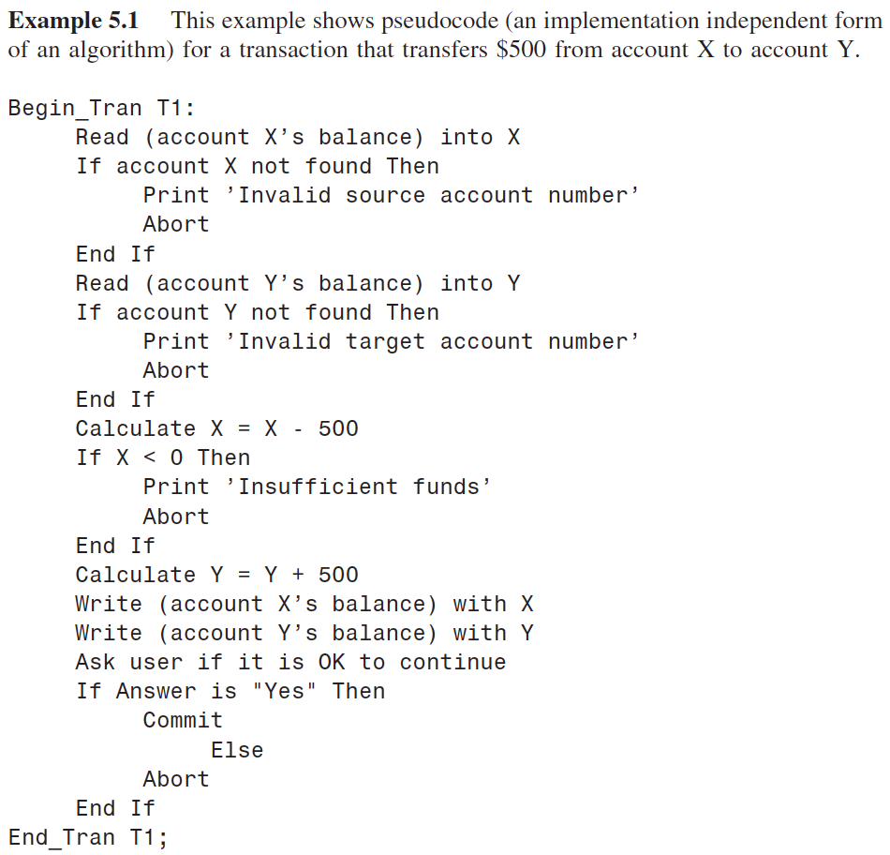
Terminología: transacción

Slide 11
Terminología: transacción
Para simplificar la discusión cuando trabajamos con transacciones, ignoraremos los cálculos realizados y solo nos centraremos en las operaciones de lectura y escritura dentro de la transacción. Ninguna información se pierde cuando hacemos esto.
Esto se debe a que los resultados de los cálculos se reflejan en los valores que la transacción escribe en la base de datos.
El siguiente es el pseudocódigo simplificado para la transacción anterior:
Begin_Tran T1:
Leer (X (bal))
Leer (Y (bal))
Escribir (X (bal))
Escribir (Y (bal))
End_Tran T1;

Slide 12
Terminología: transacción
Es importante darse cuenta de que cada transacción contiene una lista ordenada de operaciones.
También es importante darse cuenta de que en un entorno de procesamiento de transacciones multiusuario, podría haber muchas transacciones ejecutándose en el sistema al mismo tiempo y sus operaciones podrían estar intercaladas.
Por lo tanto, es importante identificar a qué transacción pertenece cada operación. Para hacer esto, usaremos una notación compacta (pero fácil de entender).

Slide 13
Terminología: transacción
En esta notación, las operaciones de lectura están representadas por una "R" y las operaciones de escritura están representadas por una "W". Las letras R y W van seguidas de un número que representa la transacción a la que pertenece la operación.
También usaremos nombres de elementos de datos genéricos como "X" e "Y" y pondremos el nombre del elemento de datos entre paréntesis para cada operación.
Aplicando esta convención a nuestra transacción de transferencia de fondos, tendremos la siguiente nueva representación de nuestra transacción:
Begin_Tran T1:
R1 (X)
R1 (Y)
W1 (X)
W1 (Y)
End_Tran T1;

Slide 14
Terminología: transacción
Podemos representar esto en una notación aún más compacta, usando una sola fórmula: "T1 = R1 (X), R1 (Y), W1 (X), W1 (Y)" es una representación en línea recta de nuestra transacción T1.
En esta representación, se entiende que R1 (X) ocurre antes de R1 (Y), R1 (Y) antes de W1 (X), etc., lo que significa que el tiempo aumenta de izquierda a derecha.
Ahora, supongamos que Alice es un cliente que posee la cuenta X y la cuenta Y. También supongamos que la cuenta X tiene un saldo de $1500 y la cuenta Y tiene un saldo de $500. En lo que respecta a Alice, la base de datos está en un estado correcto siempre y cuando las dos cuentas muestren los saldos que acabamos de indicar.

Slide 15
Terminología: transacción
Supongamos que Alice desea transferir $ 500 de la cuenta X a la cuenta Y.
Cuando se completa la transacción, la base de datos se encuentra en el estado correcto si ambas cuentas tienen un saldo de $1000.
Si cualquiera de las cuentas muestra cualquier otro valor de saldo, esto indicaría que la base de datos está en un estado inconsistente.
Para garantizar que la base de datos siga siendo correcta y coherente, hay cuatro propiedades (las propiedades de ACID que mencionamos anteriormente) que cada transacción debe satisfacer.

Slide 16
Terminología: propiedades ACID
La propiedad de atomicidad de una transacción indica que se llevan a cabo todas las operaciones de una transacción o que ninguna de ellas se lleva a cabo. Esta propiedad también se conoce como la propiedad "todo o nada".
La propiedad de consistencia de una transacción requiere que la transacción se escriba correctamente. Es responsabilidad del programador implementar el código en el programa correctamente, de modo que el programa lleve a cabo la intención de la transacción correctamente. Para el ejemplo de transacción de transferencia de fondos, si nos dan dos números de cuenta que representan la fuente y las cuentas de destino, el programador debe asegurarse de que la transacción cargue el saldo de la primera cuenta y acredite el saldo de la segunda cuenta. Si se realizan otras modificaciones a los saldos de estas cuentas, el programa no es válido.

Slide 17
Terminología: propiedades ACID
El programa que implementa la transacción de transferencia de fondos también debe verificar la existencia de los números de cuenta que le dio el usuario. Además de estos requisitos, el programa que implementa la transacción también debe verificar si hay suficiente dinero en la cuenta de origen para la transferencia. Tenga en cuenta que si Alice ingresa los números de cuenta en el orden incorrecto, el dinero se transferirá en la dirección incorrecta, es decir, en el orden inverso a lo que ella pretendía. En este caso, fue un error de Alice. Por lo tanto, la carga de imponer la consistencia de la transacción se comparte entre el programador que codifica la transacción y el usuario que ejecuta la transacción.

Slide 18
Terminología: propiedades ACID
La propiedad de aislamiento de una transacción requiere que la transacción se ejecute sin la interferencia de otras transacciones. El aislamiento garantiza que los cambios de esta transacción en la base de datos no serán vistos por ninguna otra transacción hasta después de que esta transacción se haya confirmado.
La propiedad de durabilidad de una transacción requiere que los valores que la transacción confirma en la base de datos sean persistentes. Este requisito simplemente establece que los cambios en la base de datos realizados por transacciones confirmadas son permanentes, incluso cuando ocurren fallas en el sistema.

Slide 19
Terminología: propiedades ACID
Cuando ocurre una falla, hay dos tipos de cambios que se pueden encontrar en la base de datos.
El primer tipo se refiere a todos los cambios realizados por las transacciones que se confirmaron antes de la falla. El otro tipo se refiere a todos los cambios realizados por transacciones que no se completaron antes de la falla. Dado que los cambios realizados por transacciones incompletas no satisfacen el requisito de atomicidad, estas transacciones incompletas deben deshacerse después de una falla. Esto garantizará que la base de datos se encuentre en un estado consistente después de una falla.

Slide 20
Terminología: propiedades ACID
Como ejemplo de cómo las fallas pueden dar como resultado una base de datos incoherente, supongamos que el sistema pierde energía en algún momento durante la ejecución de la transacción de transferencia de fondos.
Esto lleva a la terminación anormal de la transacción. Uno puede imaginar el caso en el que la parte de débito de la transacción se ha completado pero la parte de crédito no. En este caso, el saldo de la cuenta de ahorros será de $ 1000, pero el saldo de la cuenta corriente será de $ 500.
Esto obviamente indica un estado inconsistente para la base de datos. El DBMS debe garantizar que cuando se restablezca la energía, el saldo de la cuenta de ahorros se restaure a $ 1500.

Slide 21
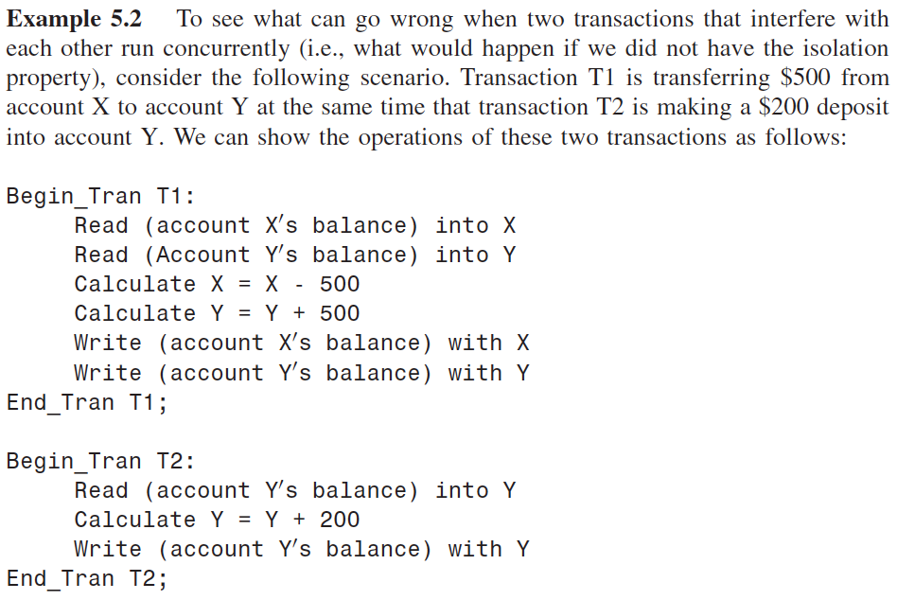
Terminología: propiedades ACID
Consideremos otro ejemplo que demuestra las propiedades de ACID.

Slide 22
Terminología: propiedades ACID
Si asumimos los mismos saldos iniciales que antes (la cuenta X tiene un saldo de $ 1500 y la cuenta Y tiene un saldo de $ 500), podemos decir que después de completar estas dos transacciones, la base de datos es correcta si el saldo de la cuenta X es de $ 1000 y el saldo de la cuenta Y es $ 1200.
Cualquier otro valor para los saldos de estas cuentas dejará la base de datos en un estado incoherente.
Sin aislamiento, un escenario posible intercala el funcionamiento de T1 y T2 como "R1 (X), R1 (Y), R2 (Y), W1 (X), W1 (Y), W2 (Y)." Este escenario da como resultado el saldo de la cuenta X es de $ 1000 y el saldo de la cuenta Y es de $ 700, lo que hace que la base de datos sea inconsistente.

Slide 23
Terminología: propiedades ACID
La falta de aislamiento es la causa de la inconsistencia de la base de datos en estos dos escenarios.
En el primer escenario, el valor de Y que fue escrito por T1 se perdió, y en el segundo escenario, el valor de Y que fue escrito por T2 se perdió.
Pueden ocurrir problemas similares cuando los valores temporales de una transacción son vistos por otras transacciones.

Slide 24
Terminología: propiedades ACID
En entornos como los sistemas bancarios o los sistemas de reserva de líneas aéreas, hay una gran cantidad de transacciones que se ejecutan simultáneamente en la base de datos.
En sistemas de procesamiento de transacciones concurrentes como estos, la propiedad de aislamiento permite que cada transacción se perciba a sí misma como la única transacción que se ejecuta en el sistema.
El subsistema de control de concurrencia del DBMS logra esta percepción al imponer el aislamiento de la transacción mediante el bloqueo o la marca de tiempo. Discutiremos cómo el aislamiento mantiene la consistencia de la base de datos más adelante.

Slide 25
Terminología: Transacción redefinida
Anteriormente, definimos una transacción como una colección de operaciones contra los elementos de datos de una base de datos sin hablar de ninguna de las propiedades que la transacción debe satisfacer.
Ahora que hemos introducido la atomicidad, la consistencia, el aislamiento y la durabilidad de la transacción, necesitamos refinar la definición de una transacción.
Jim Gray [Gray81] define una transacción de la siguiente manera:
Una transacción es una colección de acciones de usuario asignadas a operaciones contra los elementos de datos de la base de datos que, si se ejecuta sin interrupciones por otras transacciones y por fallas del sistema, transfiere la base de datos de un estado consistente a otro estado consistente. Si la transacción se cancela, no cambia el estado de la base de datos.

Slide 26
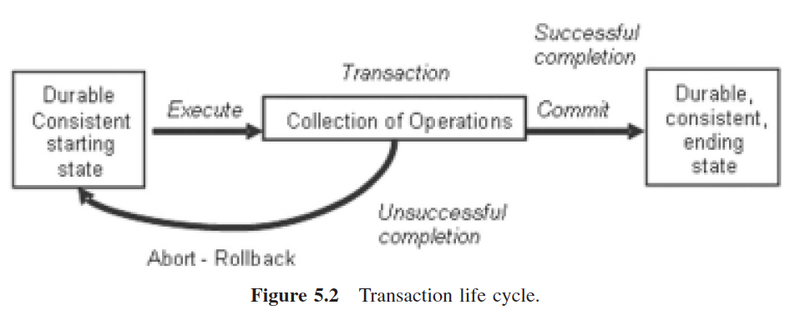
Terminología: Transacción redefinida
La figura 5.2 muestra el ciclo de vida de una transacción como la define Gray.
Cuando una transacción finaliza (ya sea exitosa o no exitosamente), la base de datos se deja en un estado consistente. Una terminación exitosa crea un nuevo estado consistente para la base de datos, mientras que una terminación fallida, causada por un aborto, restaura el estado consistente antes del inicio de la transacción.

Slide 27
Terminología: Transacción redefinida
Lo que es igualmente importante es que durante la ejecución de la transacción, la base de datos puede o no estar en un estado consistente.
En nuestro ejemplo de transferencia de fondos, el estado de la base de datos después de que se haya realizado el débito, pero antes de que se aplique el crédito, es un ejemplo de un estado inconsistente.
La base de datos nunca se puede dejar en este estado inconsistente. En caso de una falla en este estado, se requiere una reversión (rollback) para deshacer el trabajo incompleto de la transacción para restaurar el estado consistente anterior.

Slide 28
MULTITRANSACTION PROCESSING SYSTEMS

Slide 29
MULTITRANSACTION PROCESSING SYSTEMS
Nuestro enfoque en el control de concurrencia está en los sistemas de procesamiento de transacciones en línea (OLTP, on-line transaction processing). Un sistema OLTP es un sistema con muchas transacciones que se ejecutan en un momento dado.
Una característica de estos sistemas es el hecho de que las transacciones en un entorno OLTP son transacciones de corta duración y hacen muchos cambios en la base de datos.
Estos sistemas son algo diferentes de los sistemas de procesamiento analítico en línea (OLAP, on-line analytical processing) que admiten el sistema de soporte de decisiones (DSS) o data warehousing. Las transacciones en los sistemas OLAP son de larga duración y pueden hacer pequeños cambios en el data warehouse.

Slide 30
MULTITRANSACTION PROCESSING SYSTEMS
Los sistemas bancarios, los sistemas de reserva de líneas aéreas y los sistemas que monitorean el mercado de valores son ejemplos típicos de entornos de procesamiento multitransacción.
En cualquier momento dado, puede haber cientos o miles de transacciones ejecutándose simultáneamente en el sistema. Algunas de estas transacciones concurrentes pueden interferir entre sí. En estos casos, es importante hacer un seguimiento de cómo se intercalan las operaciones de las múltiples transacciones.
Esto es lo que los sistemas modernos de gestión de bases de datos mantienen como un programa o schedule.

Slide 31
MULTITRANSACTION PROCESSING SYSTEMS
Schedule
Un programa/schedule es el orden total de operaciones para un conjunto de transacciones. Un schedule a veces se ha llamado una historia en la industria.
Cuando se ejecutan diferentes transacciones en un sistema, a veces crea una programación en serie y otras veces una programación paralela.
Progamación Serial. Una programación en serie es aquella que contiene transacciones cuyas operaciones no se superponen en el tiempo. Esto significa que en cualquier momento solo se está ejecutando una transacción en el sistema. Este programa también se conoce como un programa secuencial.

Slide 32
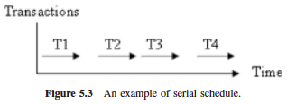
MULTITRANSACTION PROCESSING SYSTEMS
Progamación Serial.
El programa "S1 = R1 (X), R1 (Y), W1 (X), R2 (Y), W2 (Y)" es un ejemplo de un programa en serie. Esta programación indica que la transacción T1 se compromete antes de que comience T2. Mostramos este orden como "T1 → T2", donde "→" indica precedencia de compromiso. La figura 5.3 muestra un ejemplo de un programa en serie.

Slide 33
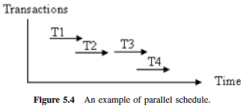
MULTITRANSACTION PROCESSING SYSTEMS
Programación paralela.
Una programación paralela es una que puede contener transacciones cuyas operaciones se superponen en el tiempo. Esto significa que en cualquier momento puede haber más de una transacción activa.
Este programa se llama paralelo o concurrente. El programa "S2 = R1 (X), R1 (Y), R2 (Y), W1 (X), W2 (Y), W1 (Y)" es un ejemplo de un programa paralelo. No está claro cuál es el pedido de compromiso para las transacciones T1 y T2 en este caso. La figura 5.4 muestra un ejemplo de un programa paralelo.

Slide 34
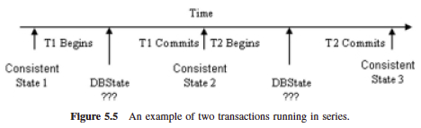
MULTITRANSACTION PROCESSING SYSTEMS
Observación: dos o más transacciones que se ejecutan en serie mantienen la consistencia de la base de datos. La figura 5.5 muestra dos transacciones que se ejecutan en serie. Debería ser obvio que cuando la transacción T1 comienza la base de datos está en el Estado consistente 1. Sin interferencia, T1 transforma la base de datos del Estado Consistente 1 al Estado Consistente 2. Cuando se inicia T2, funciona en la base de datos que está en el Estado Consistente 2 y transforma la base de datos a un estado coherente 3.

Slide 35
MULTITRANSACTION PROCESSING SYSTEMS
Dado que no podemos esperar ejecutar todas las transacciones en el sistema en serie, debemos poder determinar si un programa paralelo conserva la consistencia de la base de datos.
El problema principal con cualquier programa paralelo es el hecho de que las transacciones pueden interferir entre sí. Dos transacciones interfieren entre sí cuando realizan operaciones en conflicto en el mismo elemento de datos.

Slide 36
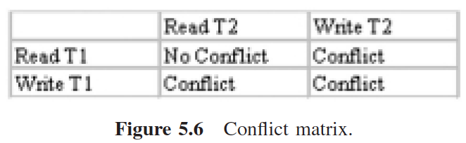
MULTITRANSACTION PROCESSING SYSTEMS
Los conflictos
Se produce un conflicto cuando dos transacciones en ejecución realizan operaciones no compatibles en el mismo elemento de datos de la base de datos.
Las transacciones realizan operaciones de lectura o escritura en elementos de datos en la base de datos. Se produce un conflicto cuando una transacción escribe un elemento que otra transacción está leyendo o escribiendo.
La figura 5.6 muestra la matriz de conflictos para dos transacciones.

Slide 37
MULTITRANSACTION PROCESSING SYSTEMS
Como se indica en esta matriz, las dos transacciones pueden leer el mismo elemento de datos sin causar ningún conflicto, pero si alguno de ellos lo escribe, en un momento dado, la otra transacción no puede acceder a él en absoluto.
Cuando las transacciones se ejecutan simultáneamente, los elementos de datos que cambian no son necesariamente parte de un estado consistente de la base de datos.
Como resultado, se requiere aislamiento para ocultar estos elementos de datos inconsistentes. Si no se aplica el aislamiento, dos transacciones en conflicto pueden causar algunos resultados inesperados.
Estos resultados inesperados se llaman anomalías.

Slide 38
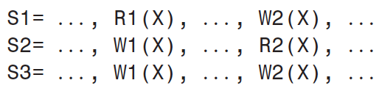
MULTITRANSACTION PROCESSING SYSTEMS
A continuación, describimos tres anomalías específicas causadas por conflictos. Supongamos los siguientes tres programas:
Cada uno de estos programas produce algunas anomalías que deben ser tratadas por el programador o scheduler. Estas anomalías son anomalías de lectura irrepetibles / unrepeatable read (en S1), anomalías de lectura de datos no confirmados / reading uncommitted data (o lectura sucia) (en S2), y anomalías de sobrescritura de datos no confirmados / overwriting uncommitted data(en S3).
Discutiremos cada una de estas anomalías por separado e identificaremos qué debe hacer el scheduler para abordarlas.

Slide 39
MULTITRANSACTION PROCESSING SYSTEMS
Lecturas irrepetibles
En la programación S1, la transacción T1 lee el elemento de datos X antes de que la transacción T2 lo escriba. El valor que devuelve R1 (X) es el valor de X en la base de datos. El problema con este programa es que puede conducir a lecturas irrepetibles.
Supongamos que T1 emite una segunda lectura en X. Esto cambia la programación a "S1 =. . . R1 (X),. . ., W2 (X),. . . , R1 (X). ”
Es fácil ver que T1 lee un valor diferente cuando emite el segundo R1 (X) del valor que obtiene cuando emite el primer R1 (X). Esto se debe a que T2 cambia el valor de X antes de que T1 lo lea nuevamente.

Slide 40
MULTITRANSACTION PROCESSING SYSTEMS
Lectura de datos no confirmados
En la programación S2, la transacción T2 lee el valor que la transacción T1 ha escrito. El problema con este programa es que permite que la transacción T2 vea el valor no confirmado de X, que fue modificado por la transacción T1. Esto puede llevar a programar “S2 =. . . W1 (X),. . ., R2 (X),. . ., W2 (X),. . . , Commit T2,. . . , Abort T1. ”
En la programación modificada, T2 lee el valor de X escrito por T1, calcula un nuevo valor para X basado en este valor, lo escribe en la base de datos y luego confirma el nuevo valor en la base de datos. Esto está bien siempre y cuando T1 también haga el commit. Pero, la programación que estamos considerando indica que T1 en realidad se cancela después de que T2 hiciera el commit.

Slide 41
MULTITRANSACTION PROCESSING SYSTEMS
La cancelación de T1 requiere que el valor de X se cambie de nuevo a lo que había en la base de datos antes de que se iniciara T1. Esta reversión invalida el valor que T2 escribió en la base de datos.
Como resultado, requiere que T2 también se deshaga.
Si otras transacciones han usado el valor escrito por T2, también deben revertirse. Esto lleva a anulaciones en cascada que consumen tiempo y son propensas a errores.

Slide 42
MULTITRANSACTION PROCESSING SYSTEMS
Sobrescribir Datos sin confirmar
Como ejemplo de esto, supongamos que la transacción T2 escribe el mismo elemento de datos que T1 ya ha escrito. El problema de permitir la sobrescritura de datos no confirmados es que podría llevar a la programación “S3 =. . . W1 (X),. . ., W2 (X),. . . , Commit T2,. . . , Abort T1 ”.
En este programa, lo que T2 ha escrito en la base de datos se pierde, ya que después de abortar T1, T2 también debe abortarse. Tenga en cuenta que estas escrituras no están precedidas por una lectura en el programa.
Lo que causa el problema es permitir que las transacciones escriban un elemento sin leerlo primero. Este tipo de escritura se conoce como escritura ciega.

Slide 43
MULTITRANSACTION PROCESSING SYSTEMS
Equivalencia
Las transacciones que se ejecutan simultáneamente pueden causar conflictos que conducen a las anomalías mencionadas anteriormente. Estas anomalías pueden destruir la consistencia de la base de datos.
Por lo tanto, el programador /scheduler debe controlar las operaciones en conflicto de las transacciones concurrentes.
El scheduler tiene dos opciones para preservar la consistencia de la base de datos. La primera opción es ejecutar todas las transacciones en serie, permitiendo solo programaciones en serie. Esto, para el sistema de hoy, no es un enfoque aceptable. La segunda opción es ejecutar transacciones al mismo tiempo. En este caso, el scheduler debe asegurarse de que la programación paralela conserve la consistencia de la base de datos.

Slide 44
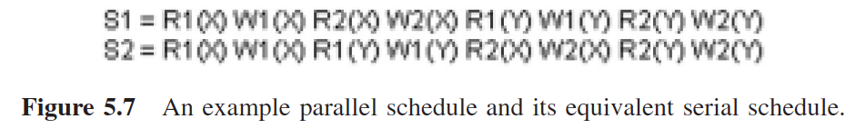
MULTITRANSACTION PROCESSING SYSTEMS
¿Cómo logra esto el scheduler? El scheduler logra este objetivo asegurándose de que la programación paralela permitida sea equivalente a una programación en serie para el mismo conjunto de transacciones.
Se dice que dos programaciones son equivalentes si ambas producen el mismo estado para la base de datos y cada transacción lee el mismo valor (o valores) y escribe el mismo (s) valor (o valores). La figura 5.7 muestra un programa paralelo y un programa serial equivalente para él.

Slide 45
MULTITRANSACTION PROCESSING SYSTEMS
Es fácil ver por qué estas programaciones son equivalentes. T1 lee el valor de X, que estaba en la base de datos antes de que la transacción T1 se iniciara en ambas programaciones. Por lo tanto, el valor de X escrito por T1 es el mismo en ambas programaciones.
T2 lee el mismo valor para X en ambas programaciones, ya que T1 escribe el mismo valor en ambas programaciones. Como T2 ve el mismo valor para X, también produce el mismo valor para X en ambas programaciones.
Con el mismo razonamiento, ambas programaciones producen el mismo valor para Y cuando terminan. Por lo tanto, el estado de la base de datos para cualquiera de los programas muestra los mismos valores para X e Y.
Es obvio que el programa S2 es serial y por lo tanto produce una base de datos consistente. Dado que la programación S1 es equivalente a S2, también produce una base de datos consistente. Por lo tanto decimos que el programa S1 es serializable.

Slide 46
MULTITRANSACTION PROCESSING SYSTEMS
Programas serializables
Se dice que una programación es serializable si es equivalente a una programación en serie. La verificación de la equivalencia de la programación en serie se conoce como serializabilidad.
Un DBE garantiza la consistencia de la base de datos al imponer la serialización. Para entender la serialización, debemos enfocarnos en cómo el DBE maneja los conflictos.
Como se mencionó anteriormente, el scheduler programa las operaciones para cada transacción. Cuando una transacción ingresa al sistema, se asigna a un monitor de transacciones (TM). Cada TM trabaja con el scheduler para programar las operaciones de la transacción que supervisa.

Slide 47
MULTITRANSACTION PROCESSING SYSTEMS
Un TM envía las operaciones de la transacción al scheduler una operación a la vez. El scheduler determinará si la operación solicitada desde un TM entra en conflicto con cualquier otra operación que ya haya otorgado, es decir, las operaciones que forman parte del programa en este momento.
Si la solicitud no está en conflicto con alguna operación ya programada, entonces el scheduler otorga la operación y agrega esa operación a la programación. Si, por otro lado, la solicitud está en conflicto con una o más de las operaciones ya otorgadas, el scheduler solo otorga la operación si el programa resultante aún puede ser serializable. De lo contrario, la transacción solicitada se hace rollback.

Slide 48
MULTITRANSACTION PROCESSING SYSTEMS
No es práctico ni eficiente que el scheduler busque únicamente programaciones en serie que sean equivalentes a las programaciones paralelas actuales.
Esto se debe a que las programaciones en serie pueden ralentizar incluso las CPU de un servidor de bases de datos de alta potencia.
El scheduler debe permitir que esas programaciones paralelas que son equivalentes a una programación en serie se ejecuten para promover la concurrencia y aumentar el rendimiento. El scheduler se centra en el impacto que tienen los conflictos en el orden de COMMIT de las transacciones en el programa.
Para entenderlo mejor, concentrémonos en todos los conflictos posibles entre dos transacciones.

Slide 49
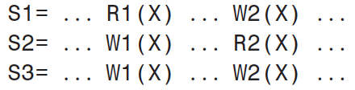
MULTITRANSACTION PROCESSING SYSTEMS
La matriz de conflictos muestra tres tipos de conflictos entre las operaciones de dos transacciones.
Estos son los conflictos de lectura-escritura, escritura-lectura y escritura-escritura. Utilizamos la notación RW, WR y WW para indicar estos conflictos.
Los siguientes tres programas muestran posibles conflictos entre T1 y T2 para tres escenarios diferentes.

Slide 50
MULTITRANSACTION PROCESSING SYSTEMS
Supongamos que S1S es un programa en serie que es equivalente a S1.
En S1S, R1 (X) debe aparecer antes de que W2 (X) aparezca en la programación, porque T1 lee lo que escribieron otras transacciones, pero no lo que escribió T2.
Debido a esto, en S1S, T1 debe hacer commit antes de T2. Esto se debe a que S1S es un programa en serie y en cualquier programa en serie una transacción no puede iniciarse antes de que la otra transacción haga commit.
Como resultado, el orden en el que hacen commit T1 y T2 es el orden en que aparecen dos operaciones en conflicto R1 (X) y W2 (X) en la programación de la serie.
Por lo tanto, llegamos a la conclusión de que "el orden de dos operaciones en conflicto por dos transacciones diferentes determina el orden de en que hacen commit en una programación en serie equivalente".

Slide 51
MULTITRANSACTION PROCESSING SYSTEMS
Lo mismo es válido para las programaciones en serie que son equivalentes a S2 y S3.
En las tres programaciones, dado que la transacción T1 realiza una operación conflictiva en el elemento de datos X antes de que T2 realice su operación, entonces T1 debe hacer commit antes de que T2 haga commit.
Dos transacciones pueden entrar en conflicto más de una vez, según los elementos de datos en cada una y las operaciones que se realicen. Cada par de operaciones en conflicto en el programa pone un requisito de orden de commit en las transacciones que solicitan las operaciones.
Llamamos a la orden de commit que un par de operaciones en conflicto ponen en el sistema una orden de commit parcial (PCO, partial commitment order).

Slide 52
MULTITRANSACTION PROCESSING SYSTEMS
Sabemos que hay múltiples transacciones en el sistema y puede haber muchos conflictos entre ellos.
Teniendo en cuenta todas las PCO posibles para un programa, llegamos a la conclusión de que el programa es serializable si y solo si ninguna de las PCO es contradictoria.
Podemos validar que no existe ninguna contradicción entre las PCO formando una gráfica que contenga todas las PCO y verificando la gráfica en busca de inexistencia de ciclo (s).
Llamamos a este gráfico el gráfico de orden de commit total (TCO, total commitment order). Para resumir la discusión anterior, decimos que un programa es serializable si y solo si su TCO es acíclico.

Slide 53
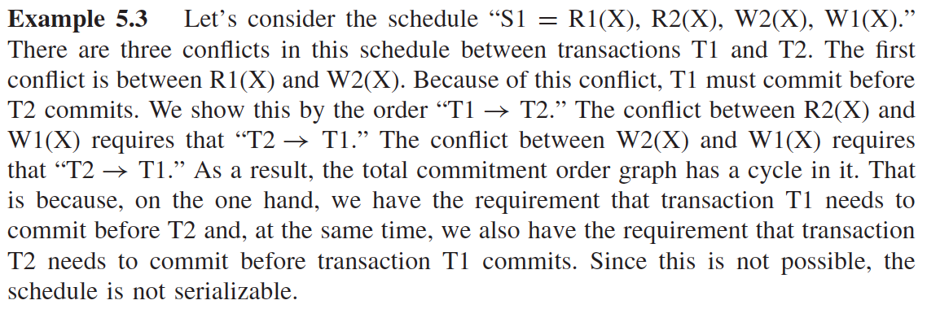
MULTITRANSACTION PROCESSING SYSTEMS

Slide 54
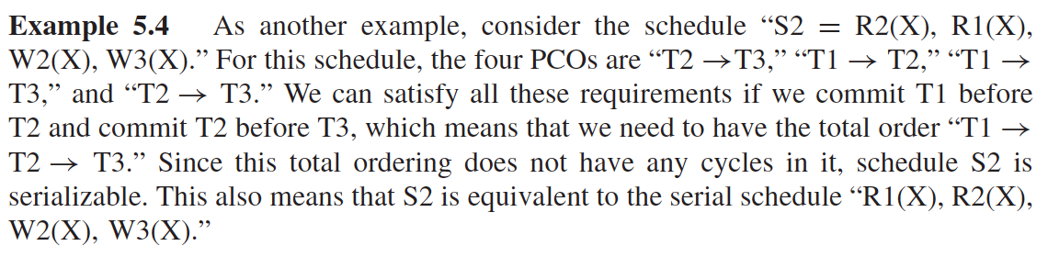
MULTITRANSACTION PROCESSING SYSTEMS

Slide 55
MULTITRANSACTION PROCESSING SYSTEMS
Serializabilidad en un sistema centralizado
En un DBMS centralizado, un programa se puede serializar si y solo si es equivalente a un programa serial. El scheduler verifica los conflictos entre las operaciones de cada par de transacciones. Para cada conflicto encontrado, impone una orden de commit parcial (PCO). Al juntar todas estas órdenes de commit parcial, el sistema genera un gráfico de orden de commit total. La existencia de un ciclo en este gráfico indica que el programa no es serializable. De lo contrario, la programación se puede serializar a una o posiblemente más ejecuciones en serie de las transacciones en la programación. El scheduler verifica la serialización cada vez que un TM solicita programar una nueva operación. Si la concesión de la operación no da como resultado un ciclo en el orden de commit total de todas las transacciones cuyas operaciones ya se han programado, se otorga la operación y se programa la nueva operación. De lo contrario, la transacción solicitada hace rollback.

Slide 56
MULTITRANSACTION PROCESSING SYSTEMS
Serializabilidad en un sistema distribuido
En un sistema distribuido, las transacciones se ejecutan en uno o más sitios. Por lo tanto, el programa global consiste en una colección de programas locales: cada sitio involucrado tiene un programa local que puede o no ser serializable. Debería ser obvio que en un sistema distribuido, si hay una programación local que no es serializable, entonces la programación global que lo contiene no es serializable. La pregunta que debemos abordar ahora es si el programa global es serializable o no cuando lo son todos los programas locales. La respuesta depende de si la base de datos está replicada o no.

Slide 57
MULTITRANSACTION PROCESSING SYSTEMS
Serializabilidad en un sistema distribuido
Debería ser bastante obvio que si la base de datos no se replica no hay un requisito de coherencia mutua. El requisito de coherencia mutua establece que las copias de los elementos de datos de una base de datos deben tener el mismo valor. En una base de datos no replicada, no hay un requisito de coherencia mutua. Como resultado, siempre que los programas locales sean serializables, el programa global también puede ser serializado. Cuando replicamos una base de datos en un sistema distribuido, debemos mantener la consistencia mutua de la base de datos. El problema con la replicación y la coherencia mutua es que el hecho de que las programaciones locales sean serializables no significa necesariamente que la programación global sea serializable. El ejemplo 5.5 demuestra esto.

Slide 58
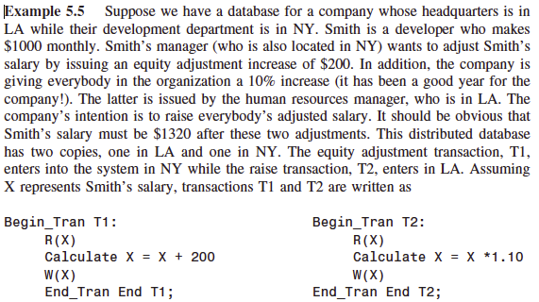
MULTITRANSACTION PROCESSING SYSTEMS

Slide 59
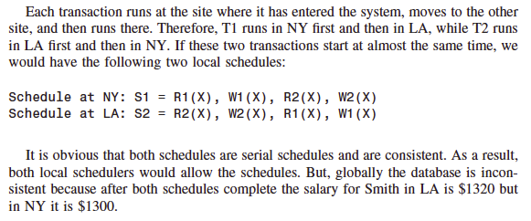
MULTITRANSACTION PROCESSING SYSTEMS

Slide 60
MULTITRANSACTION PROCESSING SYSTEMS
Serializabilidad en bases de datos replicadas
Para considerar la consistencia mutua en una base de datos replicada, necesitamos extender la definición de serializabilidad local.
En una base de datos replicada, la programación S se puede serializar globalmente si y solo si todas las programaciones locales son serializables y el orden de commit para dos transacciones en conflicto es el mismo en cada sitio donde se ejecutan las dos transacciones.
Aplicando estos requisitos a nuestro ejemplo, vemos que para las transacciones en conflicto T1 y T2, en el sitio de LA, la orden de commit es “T1 → T2” pero en NY, la orden de commit es “T2 → T1”. Dado que las dos transacciones no se ejecutan en el mismo orden en ambos sitios, dejan las copias de la base de datos en un estado inconsistente.

Slide 61
Transactions in Distributed System
En un sistema distribuido, una transacción puede ser una transacción local o una transacción global. Una transacción local es una transacción que realiza todo su trabajo en el sitio donde se origina. En otras palabras, una transacción local no abandona su sitio de origen. Una transacción global, por otro lado, es una transacción que tiene que realizar trabajo en uno o más sitios diferentes de su sitio original. El sitio de origen es el sitio donde la transacción primero ingresa al sistema. Ahí es donde la transacción se asigna a un monitor de transacciones, TM, como se mencionó anteriormente. Una transacción global se lleva a cabo como un conjunto de transacciones locales, cada una de las cuales se ejecuta como un agente de la transacción global en un sitio determinado.

Slide 62
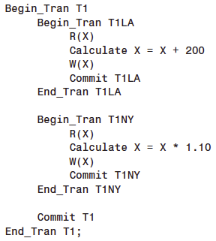
Transactions in Distributed System
Cada transacción local es una subtransacción de una transacción global. Esto introduce un nuevo grado de dificultad para hacer commit de una transacción global. Usando este modelo, podemos escribir la transacción de ajuste de capital que analizamos en el Ejemplo 5.5 como transacción global T1 que consta de dos transacciones locales T1LA y T1NY:

Slide 63
Transactions in Distributed System
Tenga en cuenta que se hace commit de T1 solo cuando sus dos subtransacciones han hecho commit. La reversión (rollback) de T1 requiere la reversión de sus subtransacciones. Pero el commit de una de las subtransacciones no significa necesariamente el commit de la otra subtransacción y / o la transacción global. En realidad, la transacción global tiene una o más transacciones anidadas, donde cada transacción anidada es una transacción local que debe ejecutarse en un sitio en particular. La transacción global también se denomina transacción principal y cada subtransacción se denomina transacción secundaria. Cada transacción secundaria puede tener sus propias transacciones secundarias. Para cualquier transacción anidada, el orden de commit es importante.

Slide 64
Transactions in Distributed System
Una transacción principal solo puede hacer commit después de que todas sus transacciones secundarias hayan hecho commit.
El commit distribuido reduce la autonomía de sitio de las DBE locales al exigirles que aplacen el commit de una transacción local hasta que la transacción global quiera quiera hacer el commit.
Este commit diferido potencialmente causa problemas para los DBEs locales; además de reducir su autonomía, no siempre es posible implementar un commit distribuido ya que un sitio local puede no ser compatible con la idea de diferir el commit de una transacción.

Slide 65
CONTROL DE CONCURRENCIA EN UN DBE CENTRALIZADO

Slide 66
Introducción
Muchos investigadores han estudiado en detalle los algoritmos de control de concurrencia para una base de datos centralizada. Por lo tanto, resumiremos estos enfoques para completarlos pero no proporcionaremos más detalles. Sin embargo, discutiremos en detalle la implicación de la distribución en estos algoritmos.
Usaremos el modelo de transacción que se trató anteriormente para el tema de control de concurrencia. Recuerde que en nuestro modelo, una transacción se inició en un sitio y se asignó a un monitor de transacciones (TM), que era responsable de ejecutar la transacción.
El TM es parte del procesador de aplicaciones (AP), como hemos discutido. El TM usa el scheduler para programar las operaciones de su transacción. El scheduler genera un programa serializable para todas las transacciones en ejecución. El scheduler es una parte del módulo de control de concurrencia del DBE.

Slide 67
Introducción
Hay dos enfoques básicos para imponer el aislamiento en un sistema centralizado. Se basan en los conceptos de bloqueo y marca de tiempo.
Los algoritmos de control de concurrencia basados ​​en bloqueo utilizan el bloqueo para aislar los elementos de datos que una transacción está utilizando de otras transacciones. Aunque centramos nuestra discusión en el bloqueo de elementos de datos, en realidad, la granularidad del bloqueo puede ser diferente.
Por ejemplo, uno puede bloquear una fila de tabla, una página de base de datos, un espacio de tablas o la base de datos completa.
La marca de tiempo no utiliza el bloqueo para aislar elementos de datos. En su lugar, las marcas de tiempo se utilizan para ordenar transacciones y sus operaciones en el programa (schedule). A veces, las marcas de tiempo se utilizan junto con el bloqueo para mejorar el rendimiento.

Slide 68
Introducción
También podemos clasificar los algoritmos de control de concurrencia en función de cuándo se aplica la serialización.
Un sistema puede tener una alta tasa de conflictos o una baja tasa de conflictos.
Los algoritmos de control de concurrencia que funcionan en sistemas con una alta tasa de conflicto se denominan algoritmos de control de concurrencia pesimista.
Los algoritmos de control de concurrencia que funcionan en sistemas con un bajo índice de conflictos se denominan algoritmos de control de concurrencia optimista.
Para el control pesimista de la concurrencia (donde la tasa de conflicto es alta), tratamos de identificar los conflictos y sincronizar las transacciones lo antes posible.

Slide 69
Introducción
Las transacciones que se ejecutan en un sistema con una alta tasa de conflicto tienen más probabilidades de necesitar un reinicio que las que se ejecutan en un sistema con una menor tasa de conflicto. Cuando una transacción necesita reiniciarse, debemos deshacer todas las operaciones que ha realizado hasta ese momento. Por lo tanto, en sistemas donde los reinicios son muy probables (altas tasas de conflicto), tratamos de identificar conflictos y sincronizar las transacciones lo antes posible, reduciendo la posibilidad de reinicios.
Por otro lado, si la tasa de conflicto en un sistema es baja, podría ser mejor retrasar la sincronización de las transacciones. Esto se debe a que la identificación de conflictos y la sincronización de transacciones son tareas no triviales (que requieren tiempo y otros recursos): intentamos retrasar estas acciones tanto como sea posible para sistemas donde los reinicios son raros (tasas de conflicto bajas). A continuación, estudiamos los enfoques para el control de concurrencia en un DBE centralizado.

Slide 70

Locking-Based Concurrency Control Algorithms
En esta sección, resumimos los algoritmos de control de concurrencia para un DBMS centralizado que utiliza bloqueo.
Los algoritmos de control de concurrencia basados en bloqueo utilizan una matriz de compatibilidad de bloqueo para determinar si un elemento de datos puede ser bloqueado por más de una transacción al mismo tiempo.
La matriz de bloqueo es una matriz que indica la compatibilidad de los bloqueos en un elemento de datos mediante dos transacciones.
La matriz de bloqueo que se muestra en la Figura 5.8 refleja la matriz de conflicto. Un elemento de datos se debe bloquear exclusivamente cuando se está escribiendo, pero un elemento se puede bloquear en un modo compartido cuando se está leyendo.

Slide 71
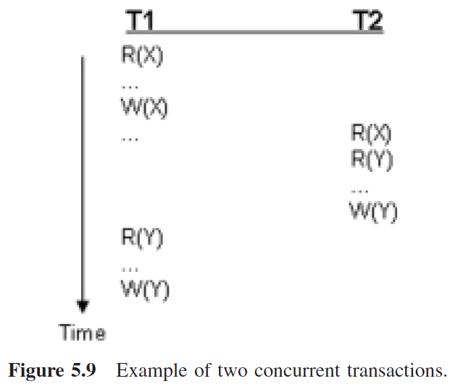
Locking-Based Concurrency Control Algorithms
Los sistemas de control de concurrencia basados en bloqueo pueden utilizar el bloqueo de una fase o de dos fases.
El bloqueo de una fase (1PL) es un método de bloqueo que requiere que cada transacción bloquee un elemento antes de usarlo y libere el bloqueo tan pronto como haya terminado de usarlo.
Obviamente, este método de bloqueo proporciona el nivel más alto de concurrencia, pero no siempre impone la capacidad de serialización.
La Figura 5.9 muestra un ejemplo de dos transacciones concurrentes T1 y T2.

Slide 72
Locking-Based Concurrency Control Algorithms
La aplicación de los principios de bloqueo de una fase a la programación de las solicitudes de estas dos transacciones da como resultado el programa “S = WL1 (X), R1 (X), W1 (X), LR1 (X), RL2 (X), R2 (X) , LR2 (X), WL2 (Y), R2 (Y), W2 (Y), LR2 (Y), WL1 (Y), R1 (Y), W1 (Y), LR1 (Y) ”.
El programa utiliza tres nuevas notaciones relacionadas con el bloqueo y desbloqueo de elementos de datos.
RLj (x) indica una solicitud de bloqueo de lectura en X por la transacción j;
WLj (x) indica una solicitud de bloqueo de escritura en el elemento de datos X mediante la transacción j; y finalmente
LRj (x) indica una liberación de bloqueo por transacción j.

Slide 73
Locking-Based Concurrency Control Algorithms
Para ver la programación real que se ha formado mediante el bloqueo de una fase, debemos eliminar las solicitudes de bloqueo y desbloqueo de la programación.
Al hacerlo, se obtiene el resultado de "S = R1 (X), W1 (X), R2 (X), R2 (Y), W2 (Y), R1 (Y), W1 (Y)".
Este programa no es serializable ya que los PCO "T1 → T2" y "T2 → T1" no se pueden cumplir.
¿Cuál es el problema con el bloqueo de una fase y por qué produce programaciones que no son serializables? Este enfoque es demasiado agresivo para liberar los bloqueos adquiridos por una transacción. La idea de liberar los bloqueos lo antes posible para proporcionar más paralelismo hace que el programa no se pueda serializar. En otras palabras, las transacciones que utilizan 1PL no mantienen sus bloqueos el tiempo suficiente para garantizar la capacidad de serialización: los bloqueos se liberan prematuramente. Para garantizar la serialización, se debe utilizar el bloqueo de dos fases.

Slide 74
Locking-Based Concurrency Control Algorithms
El bloqueo de dos fases (2PL) es un enfoque en el que las transacciones no intercalan su adquisición de bloqueo y liberación de bloqueo.
El enfoque consta de dos fases. En la primera fase, las transacciones solo adquieren bloqueos y no liberan ningún bloqueo hasta que se hayan otorgado todos los bloqueos que necesitan.
En la segunda fase, las transacciones comienzan a liberar bloqueos y no solicitan más bloqueos.
Es por eso que la primera fase de este enfoque de bloqueo se conoce como fase de crecimiento, mientras que la segunda fase se conoce como fase de contracción. Los términos de crecimiento y contracción reflejan el número de bloqueos que una transacción mantiene en un momento dado durante su ejecución.

Slide 75
Locking-Based Concurrency Control Algorithms
La aplicación de los principios 2PL al ejemplo de la Figura 5.9 da como resultado el programa “S = WL1 (X), R1 (X), W1 (X), WL1 (Y), LR1 (X), R1 (Y), W1 (Y) , LR1 (Y), RL2 (X), R2 (X), WL2 (Y), LR2 (X), R2 (Y), W2 (Y), LR2 (Y). ”
Tenga en cuenta que, en esta programación, la transacción T1 no libera el bloqueo en X hasta después de que haya bloqueado el elemento de datos Y.
Nuevamente, eliminando las operaciones de bloqueo y desbloqueo de la programación, simplificamos la programación como "S = R1 (X), W1 (X), R1 (Y ), W1 (Y), R2 (X), R2 (Y), W2 (Y). "Este programa es serializable ya que los dos PCO en el programa son" T1 → T2 "y" T1 → T2 ", que corresponden a la ejecución en serie de T1 seguida de T2.
Debemos tener en cuenta que la transacción T1 no tiene que mantener el bloqueo en X hasta justo antes de que se confirme. De hecho, cuanto antes se inicie la transacción T1 X, antes podrá comenzar T2. Esto proporciona un mejor rendimiento y paralelismo.

Slide 76
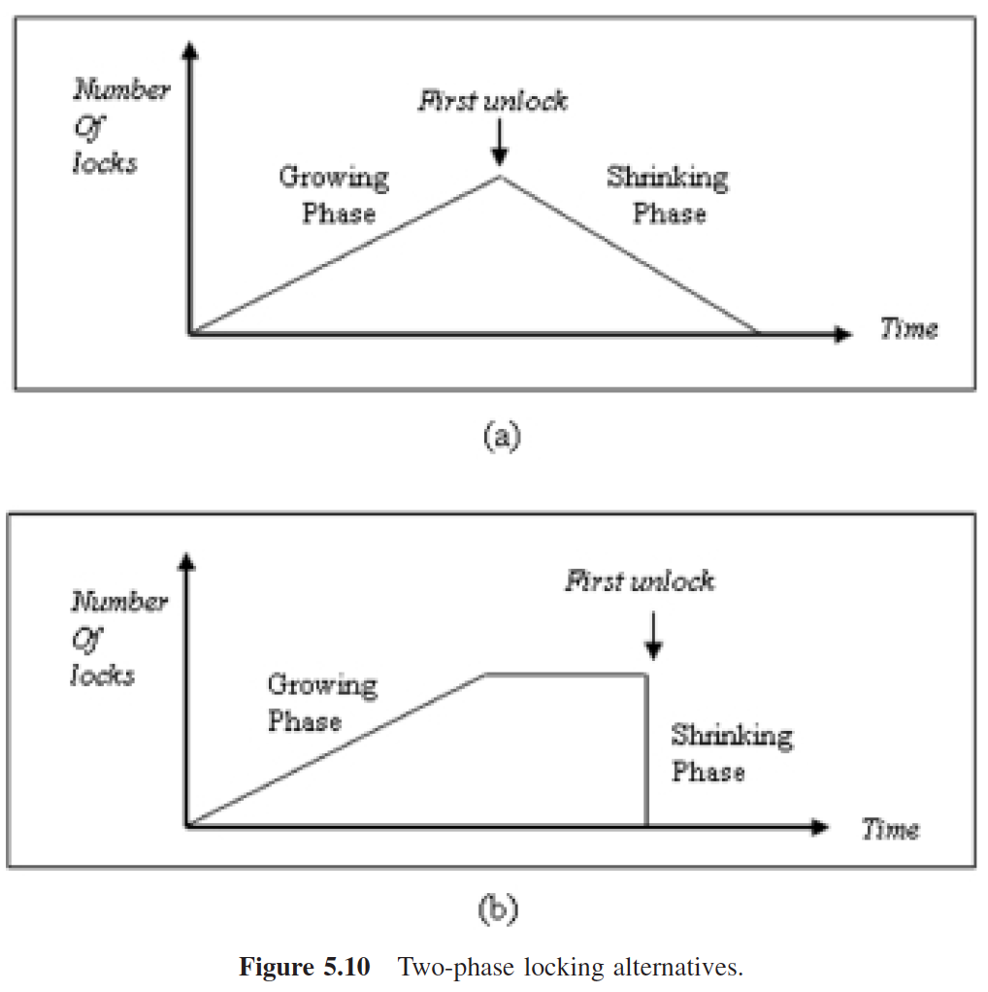
Locking-Based Concurrency Control Algorithms
El enfoque en el que las transacciones mantienen todos sus bloqueos hasta justo antes de hacer el commit se conoce como bloqueo de dos fases estricto. El 2PL estricto proporciona la menor cantidad de paralelismo entre dos transacciones en conflicto.
La figura 5.10 ilustra las dos alternativas para 2PL. En 2PL, si una programación contiene una transacción que necesita bloquear un elemento de datos que ya está bloqueado en un modo conflictivo por otra transacción, la transacción que necesita el bloqueo esperará hasta que se le haya otorgado el bloqueo.
Esta espera es necesaria para garantizar que el programa de ejecución de transacciones en conflicto siempre sea serializable.

Slide 77
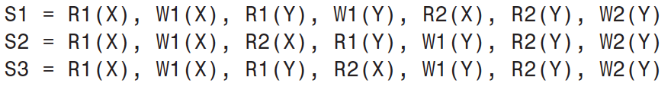
Locking-Based Concurrency Control Algorithms
La aplicación de 2PL a las dos transacciones en la Figura 5.9 da como resultado muchos programas, incluidos los siguientes tres programas.
El programa S1 se basa en la aplicación de 2PL estrictos, mientras que los programas S2 y S3 son el resultado de la aplicación de 2PL (no estricto).
Los tres horarios son serializables.

Slide 78
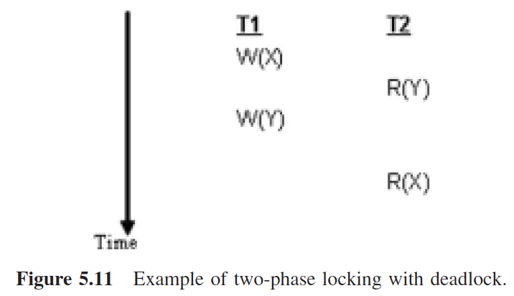
Locking-Based Concurrency Control Algorithms
Aunque 2PL garantiza la serialización, no evita los interbloqueos; por ejemplo, la aplicación del enfoque 2PL a las transacciones T1 y T2 que se muestran en la Figura 5.11 da como resultado un interbloqueo. Para este ejemplo, T1 necesita bloquear X primero. Dado que X está disponible, será bloqueado por T1.
El programa parcial en este punto es "S = WL1 (X), W1 (X)". Poco después, T2 necesita bloquear Y y el programa se expande a "S = WL1 (X), W1 (X), RL2 (Y), R2 (Y). ”Ahora, ni T1 ni T2 pueden liberar el bloqueo que tienen, ya que ambos necesitan bloquear otro elemento. Pero ninguna de las transacciones puede bloquear el otro elemento que necesita, ya que el otro elemento requerido por cada uno de ellos está bloqueado por la otra transacción. Esto causará una espera indefinida o un punto muerto.

Slide 79
Locking-Based Concurrency Control Algorithms
Bloqueo en bases de datos relacionales
Hasta ahora, hemos estado hablando sobre el bloqueo del elemento de datos X y no hemos especificado qué es realmente X.
En una base de datos relacional, los bloqueos se pueden adquirir para diferentes partes de la base de datos y en diferentes niveles de jerarquía de la base de datos. Por ejemplo, un DBMS relacional puede permitir el bloqueo de bases de datos, tablas, páginas y filas.
Esta jerarquía indica granularidad de nivel grueso (bases de datos) en la parte superior de la jerarquía y granularidad de nivel fino (filas) en la parte inferior de la jerarquía.
Un bloqueo de base de datos cubre todo en la base de datos. Un bloqueo de tabla cubre todas las páginas (y filas) de la tabla, mientras que un bloqueo de página cubre todas las filas de la página. Finalmente, un bloqueo de nivel de fila cubre todas las columnas en una fila en particular.

Slide 80
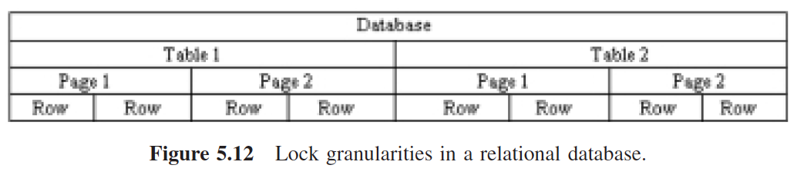
Locking-Based Concurrency Control Algorithms
La Figura 5.12 muestra las granularidades utilizadas por la jerarquía de bloqueo para un DBMS relacional.

Slide 81
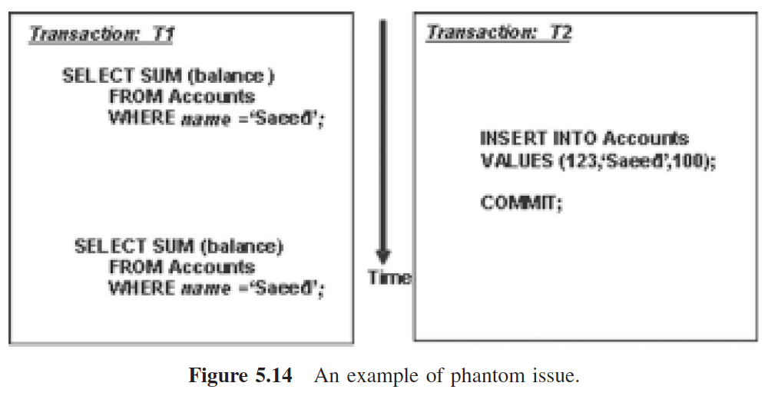
Locking-Based Concurrency Control Algorithms
Problema fantasma
El término "fantasma" se refiere a un problema que es específico a la forma en que los DBMS relacionales usan el bloqueo a nivel de fila. Los fantasmas ocurren cuando las actualizaciones o inserciones de una transacción cambian el alcance de las filas que otra transacción ha bloqueado.
La Figura 5.14 ilustra cómo se produce el problema fantasma entre dos transacciones que trabajan en las filas de la misma tabla.

Slide 82
Locking-Based Concurrency Control Algorithms
En este ejemplo, la transacción T1 bloquea y lee primero el total de los saldos de las cuentas de Saeed.
La primera instrucción de selección en T1 finaliza antes de que comience la instrucción de inserción de T2.
Aunque T1 tiene un bloqueo compartido en las filas de la tabla, no evita que T2 inserte una nueva fila en la tabla.
Esta nueva fila para la nueva cuenta de Saeed está bloqueada exclusivamente por T2 hasta que haga commit.
En este momento, T2 libera el bloqueo, y cuando T1 audita la tabla nuevamente, obtiene un valor diferente ($ 100 más que antes) para las cuentas de Saeed.
Este fenómeno se conoce como el problema fantasma en las bases de datos relacionales.

Slide 83
Locking-Based Concurrency Control Algorithms
Los fantasmas ocurren cuando se usa el bloqueo de fila y una transacción emite un SELECT, UPDATE o DELETE usando un predicado P, y otra transacción crea una fila (usando INSERT o UPDATE) que satisface P.
En otras palabras, el DBMS no impide la creación de nuevas filas que satisfacen el predicado de filas bloqueadas por otra transacción.
El problema fantasma puede o no ser un problema para una aplicación determinada.
En general, el impacto del conflicto en los sistemas relacionales está dictado por el nivel de exposición de los elementos entre dos transacciones. ANSI (el American National Standards Institute) sugiere cuatro niveles de aislamiento para su estándar SQL92 e indica la ramificación de cada nivel de exposición como se muestra en la Tabla 5.1.
Los DBMS pueden emplear diferentes enfoques para superar el problema fantasma.
Los dos enfoques más utilizados son el bloqueo de página de índice y el bloqueo de predicado.

Slide 84
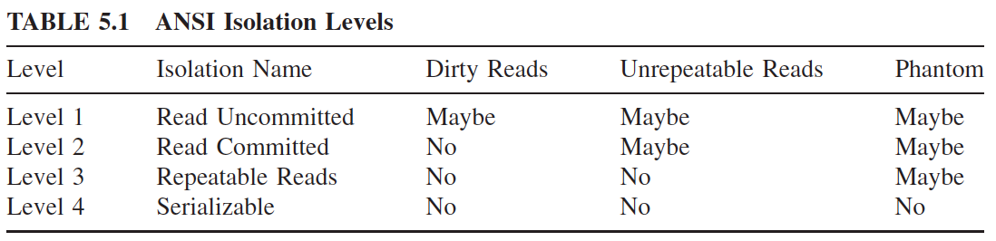
Locking-Based Concurrency Control Algorithms

Slide 85
Timestamp Concurrency Control Algorithms
Como se ha visto, los algoritmos de control de concurrencia basados ​​en bloqueo usan bloqueos para aislar los elementos de datos con los que una transacción está trabajando de otras transacciones; a las otras transacciones se les niega el acceso a esos elementos de datos bloqueados.
La marca de tiempo o timestamp (edad) de una transacción también se puede usar para coordinar el acceso simultáneo a los elementos de datos de la base de datos de tal manera que la programación sea un conflicto serializable.
Este enfoque se conoce como timestamp ordering (TO). En el control de concurrencia TO, a cada transacción se le asigna una marca de tiempo cuando ingresa al sistema. La marca de tiempo se establece con la lectura del reloj de la computadora en el momento en que la transacción ingresa al sistema. Dado que un solo procesador solo puede manejar una entrada de transacción a la vez, las marcas de tiempo generadas por el sistema son únicas (para una sola computadora).

Slide 86
Timestamp Concurrency Control Algorithms
El manejo de una sola transacción a la vez es un requisito necesario, ya que cada transacción debe tener una marca de tiempo única. La marca de tiempo actúa como la "fecha de nacimiento" de la transacción.
Utilizamos la notación ts (Ti) para indicar la marca de tiempo de la transacción Ti.
Si ts (Ti) <ts (Tj) entonces Ti es más antiguo que Tj.
En lugar de usar la lectura del reloj físico real como marca de tiempo, podemos usar una lectura de reloj lógica. El reloj lógico es un contador que inicialmente se establece en uno (1) y se incrementa a medida que cada transacción ingresa al sistema. La transacción que primero ingresa al sistema obtiene una lectura lógica de uno (1), la segunda transacción obtiene una lectura de dos (2), y así sucesivamente. Si nos referimos a la primera transacción como T1 y la segunda transacción como T2, entonces ts (T1) = 1 y ts (T2) = 2. Obviamente, dado que ts (T1) <ts (T2), T1 es más antiguo que T2. El uso de subíndices de transacción, en lugar de una lectura física real del reloj para las marcas de tiempo, simplifica la notación.

Slide 87
Timestamp Concurrency Control Algorithms
La filosofía principal detrás del enfoque de TO es coordinar el acceso a un elemento de datos según la antigüedad de las transacciones involucradas.
Los algoritmos basados ​​en el control de concurrencia obligan a las transacciones a hacer commit en el orden dictado por sus edades.
Se espera que una transacción anterior haga commit antes que una transacción más joven, ya que la transacción más antigua ingresa al sistema antes que la transacción más joven.
Por ejemplo, si las transacciones T1, T2,. . . , T10 se ejecutan en el sistema, luego el control de concurrencia TO espera que T1 se confirme antes que T2, que T2 se confirme antes que T3, y así sucesivamente. En otras palabras, los algoritmos de control de concurrencia TO generan programas que se pueden serializar y las transacciones en el programa serial equivalente se organizan en orden, desde la más antigua hasta la más joven según la antigüedad de cada transacción.

Slide 88
Timestamp Concurrency Control Algorithms
Algoritmo básico de control de concurrencia
Hay tres reglas que imponen la serialización en función de la antigüedad de una transacción. A continuación describimos estas reglas para dos transacciones en conflicto.
Cabe señalar que en un sistema de procesamiento de transacciones concurrentes, hay muchas transacciones que se ejecutan al mismo tiempo.
Para estos sistemas, las reglas de serialización se aplican a cada par de transacciones en conflicto. Estas tres reglas son:
• Regla de acceso. Cuando dos transacciones intentan acceder al elemento de datos X al mismo tiempo, con operaciones en conflicto, se da prioridad a la transacción más antigua. Esta prioridad obliga a la transacción más joven a esperar que una transacción anterior haga commit primero.

Slide 89
Timestamp Concurrency Control Algorithms
• Regla de Transacciones Tardías. Una transacción más antigua no tiene permitido leer o escribir un elemento de datos que ya haya sido escrito por una transacción más joven. Esta regla evita que la transacción anterior tenga que hacer commit después de que la transacción más joven ya haya hecho commit, lo que sería una violación de la orden de antigüedad si permitiéramos que sucediera.
• Regla de espera de transacción más joven. Una transacción más joven tiene permitido leer o escribir un elemento de datos que ya ha sido escrito por una transacción más antigua.
En este enfoque, las escrituras de una transacción se dividen en dos fases: la fase previa a la escritura y la fase de commit (pre-write phase and the commit phase).

Slide 90
Timestamp Concurrency Control Algorithms
Cuando la transacción Ti quiere escribir el elemento de datos X, llama al algoritmo que se muestra en la Figura 5.16a, pasándole el parámetro Ti como el ID de la transacción y X como el nombre y valor del elemento de datos.
Una vez que Ti está listo para confirmar el nuevo valor para X, llama al algoritmo de la Figura 5.16b para confirmar el nuevo valor para X en la base de datos.
Si la transacción Ti necesita leer un elemento de datos como X, entonces debe llamar al algoritmo que se muestra en la Figura 5.16c, pasándole Ti como el ID de la transacción y X como el nombre del elemento de datos.
Si el algoritmo realmente realiza la lectura, podemos usar X como valor de salida o devolver el nuevo valor como valor de retorno.
En los algoritmos que se muestran en la Figura 5.16, ts (Ti) representa la marca de tiempo para la transacción Ti.

Slide 91
Timestamp Concurrency Control Algorithms
Los algoritmos TO también deben mantener otras dos marcas de tiempo; estas marcas de tiempo se mantienen para cada elemento de datos almacenado en la base de datos.
Utilizamos rts (X) para representar la marca de tiempo de lectura del elemento de datos X — rts (X) contiene la marca de tiempo de la transacción más joven que haya leído el elemento de datos X.
Del mismo modo, usamos wts (X) para representar la marca de tiempo de escritura del elemento de datos X: wts (X) contiene la marca de tiempo de la última transacción (la más reciente) que escribió en X.
La notación “/ *. . . * / ”Indica un comentario para ayudar a entender el algoritmo.
Durante la fase de escritura previa, los cambios para la transacción se guardan en la memoria, no se almacenan en la base de datos. Durante el commit, los cambios se transfieren de la memoria a la base de datos.

Slide 92
Timestamp Concurrency Control Algorithms
Cuando los cambios de más de una transacción se almacenan en búfer, el orden de commit de estas transacciones también está determinado por la antigüedad de las transacciones.
Si dos transacciones en conflicto están listas para hacer commit, el sistema permite que la más joven haga commit solo después de que la más antigua haya hecho commit.
Las lecturas de cada transacción siempre se procesan a partir de la información almacenada en el disco.
Es decir, si la transacción T1 lee X, escribe X y luego vuelve a leer X, el valor que lee por segunda vez es el mismo valor que leyó la primera vez. Si la intención de T1 es usar el nuevo valor que generó para X, entonces T1 no debería emitir una nueva lectura y debería continuar usando lo que está almacenado en la memoria para X.

Slide 93
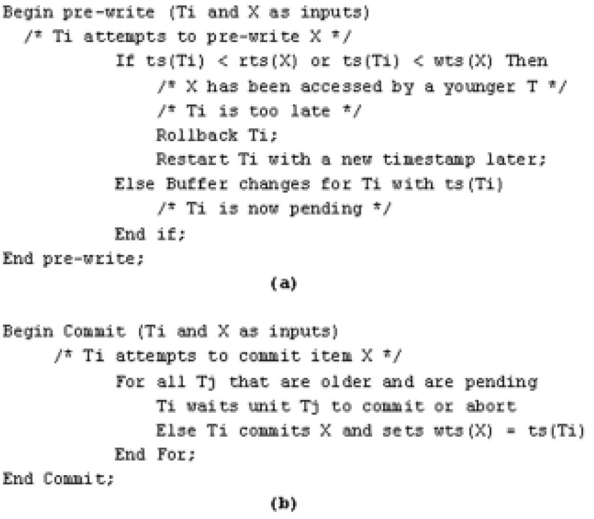
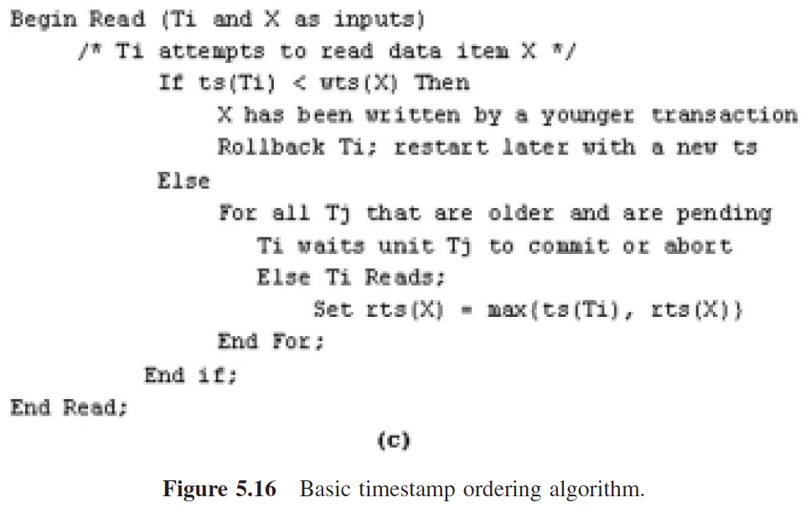
Timestamp Concurrency Control Algorithms

Slide 94
CONTROL DE CONCURRENCIA EN UN DBE DISTRIBUIDO

Slide 95
Introducción
Al extender un algoritmo que está diseñado para funcionar en un sistema centralizado, debemos considerar el problema del control de concurrencia.
En un sistema centralizado, solo hay un sitio y ese sitio es el centro de control de concurrencia. Este es el sitio donde las transacciones ingresan al sistema y donde reside el módulo de control de concurrencia del DBMS.
En un sistema distribuido, por otro lado, el control puede residir en un sitio diferente del sitio donde una transacción ingresa al sistema. El control puede ser centralizado, (residir en un solo sitio) o distribuirse (donde varios sitios cooperan para controlar la ejecución de transacciones).

Slide 96
Serialización para un DBE distribuido
Primero debemos generalizar los requisitos de serialización para un DBE distribuido.
La serialización en un DBE centralizado indicó que todas las órdenes de commit parcial (PCO) impuestas por los conflictos entre operaciones en transacciones concurrentes deben ser compatibles.
Como tal, si tenemos la precedencia "Ti → Tj" para el orden de commit de Ti y Tj, como resultado de un conflicto, debemos tener el mismo requisito de orden para todos los conflictos entre estas dos transacciones.
En un sistema distribuido, cada transacción puede ejecutarse en múltiples sitios. Como resultado, tenemos que abordar la serializabilidad local así como los problemas de serializabilidad global.

Slide 97

Serialización para un DBE distribuido
Las programaciones locales para transacciones simultáneas que se ejecutan en cualquier sitio deben ser serializables. Pero, ¿qué significa tener serializabilidad global?
Usaremos el Ejemplo 5.7 para explicar los problemas con la serialización global.
Ejemplo 5.7
Veamos los problemas desde un ángulo diferente. Supongamos que, en un sistema de dos sitios, el elemento de datos X se almacena en el Sitio 1 y el elemento de datos Y se almacena en el Sitio 2. Suponga que la transacción T1 ingresa al Sitio 1 al mismo tiempo que T2 ingresa al Sitio 2, y estas transacciones se definen como sigue:

Slide 98
Serialización para un DBE distribuido
Obviamente, estas son dos transacciones globales: cada una de ellas debe realizar trabajos tanto en el Sitio 1 como en el Sitio 2.
T1 primero debe leer X en el Sitio 1 y luego escribir Y en el Sitio 2.
Mientras tanto, T2 debe leer Y en el Sitio 2 y luego escribir X en el Sitio 1.
Hay dos programaciones locales que se formarán como resultado de la ejecución de estas transacciones globales.
La programación “R1 (X), W2 (X)” se forma en el Sitio 1, mientras que la programación “R2 (Y), W1 (Y)” se forma en el Sitio 2 si estas dos transacciones ingresan al sistema aproximadamente al mismo tiempo.
Debería ser obvio que ambos schedules locales son serializables. En el Sitio 1, tenemos un programa serializable que indica "T1 → T2", mientras que en el Sitio 2, tenemos un programa serializable que indica "T2 → T1".

Slide 99
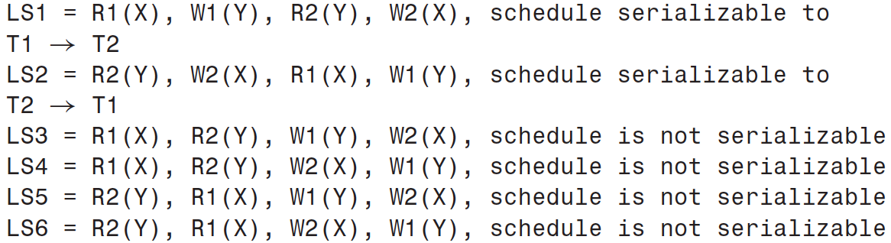
Serialización para un DBE distribuido
Ahora, debemos determinar si el programa es serializable globalmente. Antes de abordar el problema de la serialización global en estas dos transacciones, asumamos que las mismas dos transacciones se ejecutan en un sistema centralizado que consiste en elementos de datos X e Y almacenados en un servidor. En el sistema centralizado, los siguientes seis programas son posibles:

Slide 100
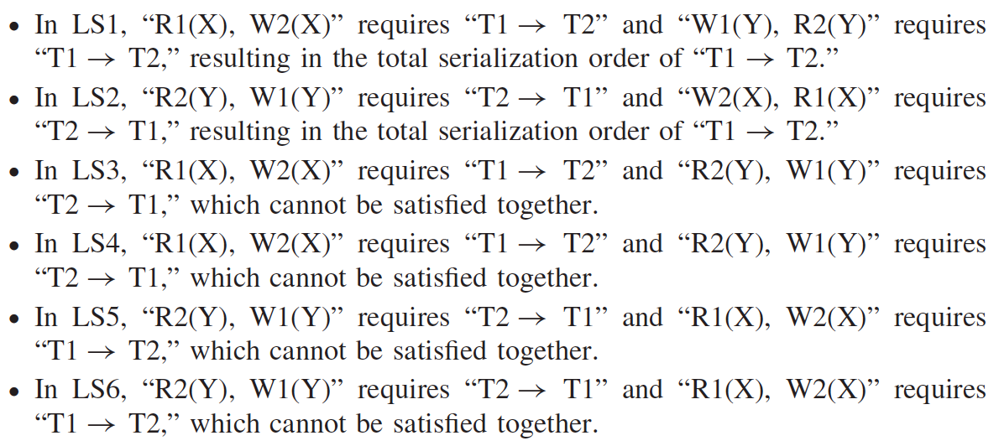
Serialización para un DBE distribuido
Entre estos programas, solo S1 y S2 son serializables y los otros cuatro no lo son. Eso es porque lo siguiente es válido para estas programaciones:

Slide 101
Serialización para un DBE distribuido
En el sistema distribuido que se discutió anteriormente, el orden en el cual las operaciones de estas dos transacciones se realizan globalmente no está claro.
Esto se debe a que no hay un reloj global en el sistema y es posible que los relojes locales no estén sincronizados. Por lo tanto, no sabemos el orden de ejecución real para estas operaciones.
Como ejemplo, suponga que hay dos copias del elemento de datos X, con cada sitio almacenando una copia. Supongamos que T1 emite la operación "W1 (X)" en el sitio 1 cuando el reloj en el sitio 1 muestra "10:00". Supongamos que T2 emite la operación "W2 (X)" en el sitio 2 cuando el reloj local en el sitio 2 indica "10:02".
La pregunta es: ¿Sabemos realmente que "W1 (X)" ocurrió antes de "W2 (X)"? Si los dos relojes están sincronizados, entonces obviamente "W1 (X)" comienza antes de "W2 (X)" en tiempo real.
Si los dos relojes no están sincronizados con un reloj global, no hay forma de saber el orden de estas operaciones.

Slide 102
Serialización para un DBE distribuido
Como resultado directo de esto, no podemos confiar en el ordenamiento global de las operaciones en los sitios para la serialización global.
Tenemos que diseñar un mecanismo mediante el cual podamos determinar definitivamente si un programa global es serializable.
El punto que debemos tener en cuenta es que, desde una perspectiva global, no es tan importante conocer el orden absoluto de la programación de operaciones en conflicto de diferentes transacciones entre sitios.
En su lugar, es más importante conocer el orden relativo de la programación de operaciones en conflicto entre transacciones dentro de cada sitio.
Para llegar a la solución, necesitamos introducir una nueva notación que nos permita incorporar información del sitio con los elementos de datos que las transacciones están utilizando.

Slide 103
Serialización para un DBE distribuido
Utilizamos la notación "Oi (X @ j)" para indicar que Ti realiza la operación "O" en el elemento de datos "X" en el sitio "j".
Por ejemplo, "R1 (X @ 1), W2 (X @ 1) ” indica una parte del programa donde la transacción T1 realiza una lectura de X en el Sitio 1 y luego T2 realiza una escritura en X en el mismo sitio.
Obviamente, estas dos operaciones son conflictivas y ambas ocurren en el Sitio 1.
El control de concurrencia local en el Sitio 1 detectará este conflicto y requerirá "T1 → T2" en este sitio.
En esta notación, el elemento de datos "X @ 1" no se considera el mismo elemento de datos que "X @ 2". De hecho, X @ 1 y X @ 2 son dos copias diferentes de X y se almacenan en dos sitios diferentes.

Slide 104
Serialización para un DBE distribuido
Aplicando este concepto a los sistemas distribuidos, la programación global "W2 (X @ 1), W3 (X @ 1), W3 (X @ 2), W2 (X @ 2)" contiene dos conflictos locales.
El primer conflicto es "W2 (X @ 1), W3 (X @ 1)", que indica que T2 debe confirmarse antes de T3 en el Sitio 1 y el segundo conflicto es "W3 (X @ 2), W2 (X @ 2), "Que requiere que T3 se confirme antes de T2 en el Sitio 2.
Tenga en cuenta que las dos operaciones "W2 (X @ 1), W3 (X @ 2)” y "W3 (X @ 1), W2 (X @ 2) ” no se consideran conflictos porque los elementos son diferentes (se almacenan en sitios diferentes).
Ahora revisemos la situación distribuida que consideramos en el Ejemplo 5.7.
En este ejemplo, X se almacena en el Sitio 1 y Y se almacena en el Sitio 2.

Slide 105
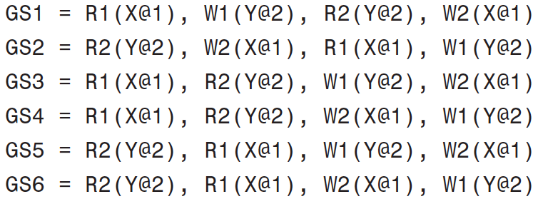
Serialización para un DBE distribuido
Aplicamos la información del sitio a las programaciones que formamos anteriormente.
Hemos llamado a estas programaciones GS1, GS2,. . . , GS6 como se muestra a continuación:

Slide 106
Serialización para un DBE distribuido
La verificación de la serialización de estos programas globales es la misma que la verificación de la serialización en un sistema centralizado.
Tenemos que identificar todos los conflictos en el programa y asegurarnos de que el gráfico de orden de commit total sea acíclico.
Aplicando esta verificación a las programaciones anteriores, llegamos a la conclusión de que, entre estas seis programaciones, solo GS1 y GS2 se pueden serializar.
Esto se debe a que, en GS1, tenemos el requisito de PCO de que "T1 → T2" (para conflicto en X @ 1) y "T1 → T2" (para conflicto en Y @ 2).
En GS2, tenemos el requisito de que "T2 → T1".

Slide 107
Serialización para un DBE distribuido
Lo que es diferente entre GS1, GS2 y las otras cuatro programaciones que no son serializables es que, en GS1 y GS2, la orden de commit de T1 y T2 tanto en el Sitio 1 como en el sitio 2 es compatible, pero ese no es el caso de los otros 4 programas.
Para que un conjunto de transacciones en un DBE distribuido se pueda serializar, se deben cumplir los dos requisitos siguientes:
1. Todas las programaciones locales deben ser serializables.
2. Si dos transacciones entran en conflicto en más de un sitio, sus requisitos de PCO en todos los sitios deben ser compatibles para todos sus conflictos.
Los algoritmos de control de concurrencia distribuidos de 2PL, timestamping y optimista pueden usarse para asegurarse de que se cumplan las dos reglas anteriores.
La diferencia entre estos algoritmos radica en la forma en que aplican estos dos requisitos.

Slide 108
Serialización para un DBE distribuido
En este ejemplo, asumimos los programas "S1 = R1 (X), W2 (X)" y "S2 = R2 (Y), W1 (Y)." Usando nuestras reglas para la serialización global, concluimos que, desde el Sitio 1 tenemos el requisito "T1 → T2" y en el sitio 2 el requisito "T2 → T1", el programa global no es serializable.
Los requisitos mencionados anteriormente funcionan para sistemas distribuidos con o sin replicación.
(El ejemplo 5.7 proporcionó el caso en el que los elementos de datos no se replicaron.)
En el Ejemplo 5.8, usaremos una base de datos replicada. Como veremos, para que la replicación funcione, un elemento de datos replicado debe tener el mismo valor para todas sus copias. Este requisito nos permite leer desde cualquier copia.

Slide 109
Serialización para un DBE distribuido
Para satisfacer este requisito, cualquier actualización del elemento de datos replicados X debe propagarse a todas las réplicas. Si la transacción Ti desea actualizar X, debe hacerlo actualizando todas las copias de X.
Esto se logra modificando la transacción Ti para incluir explícitamente las actualizaciones de todas las copias de X como si fueran elementos de datos diferentes.
En general, el ítem de datos X puede tener N copias. Utilizamos X1, X2,. . . , XN para referirse a estas copias.
Supongamos que la transacción Ti quiere escribir un valor en el elemento de datos X. Para asegurarnos de que todas las copias de X muestren el mismo valor después del cambio, reescribimos la transacción Ti para incluir operaciones que actualicen todas las copias: en otras palabras, sustituimos "Wi (X1 ), Wi (X2),. . . , Wi (XN) "para" Wi (X). "

Slide 110
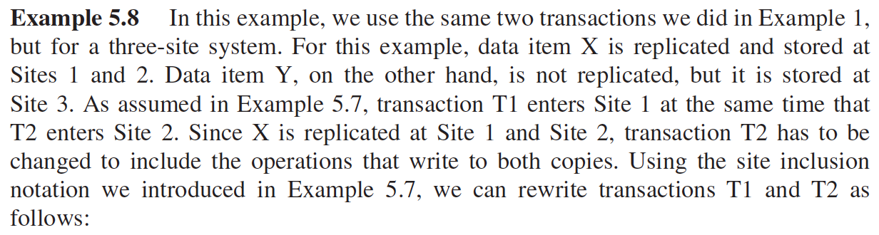
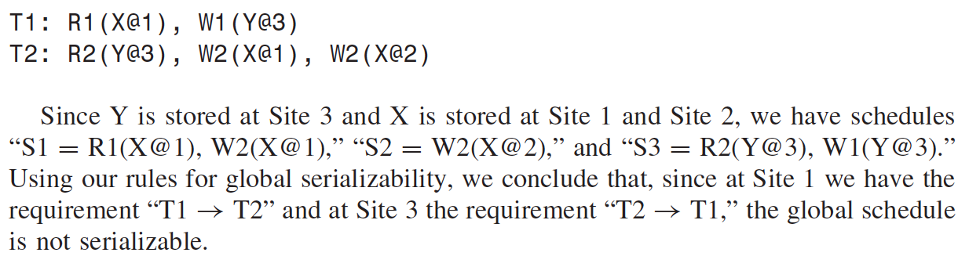

Slide 111
Two-Phase Locking in Distributed Systems
Implementar 2PL para un sistema centralizado es sencillo.
Debido a que un sistema centralizado solo contiene un sitio, el administrador de bloqueo ve todas las transacciones y puede controlar las solicitudes de adquisición de bloqueo de todos los monitores de transacciones (TM).
En un sistema distribuido, ese no es el caso.
Una transacción puede ingresar al sistema en el Sitio 1, pero solicitar un bloqueo desde el Sitio 5.
Al mismo tiempo, una transacción conflictiva puede ingresar al sistema en el Sitio 2 y solicitar un bloqueo desde el Sitio 4.
Si no hay ninguna coordinación entre los administradores de bloqueo en los Sitios 4 y 5, el conflicto no se detectará, lo que puede resultar en una base de datos incoherente.

Slide 112
Two-Phase Locking in Distributed Systems
Para hacer frente a los problemas de distribución, un requisito común para todas las alternativas para implementar 2PL en un sistema distribuido es que los conflictos de bloqueo deben ser vistos por al menos un sitio.
En la implementación centralizada, el administrador de bloqueo central ve todas las solicitudes de bloqueo de todos los sitios y aplica los principios 2PL. En un sistema distribuido, cuando el control de 2PL se otorga a un sitio, el algoritmo se denomina 2PL centralizado.
Cuando el control es compartido por varios sitios, el algoritmo se denomina copia primaria 2PL y, finalmente, cuando la responsabilidad del bloqueo se otorga a todos los sitios, el algoritmo se denomina 2PL distribuido.

Slide 113
Two-Phase Locking in Distributed Systems
2PL centralizado
El 2PL centralizado es una implementación del enfoque de bloqueo de dos fases en un sistema distribuido donde un sitio se designa como administrador de bloqueo central (CLM, central lock manager).
Todos los sitios en el entorno saben dónde está el CLM. Cada sitio está dirigido a obtener bloqueos, de acuerdo con las reglas 2PL del CLM. Para solicitar un bloqueo, un TM envía una solicitud de bloqueo al CLM en lugar de a su administrador de bloqueo local.
Si el elemento de datos a bloquear está disponible, el CLM bloquea el elemento en nombre de la transacción y envía un mensaje de "bloqueo otorgado" al TM solicitante, otorgando así el bloqueo.
Si el elemento de datos no se puede bloquear, porque está bloqueado por una o más transacciones en conflicto, el bloqueo no se otorga y la transacción se agrega a la lista de transacciones que están a la espera de este elemento.

Slide 114
Two-Phase Locking in Distributed Systems
Al recibir un mensaje de "bloqueo otorgado", el TM solicitante puede continuar ejecutándose.
Tenga en cuenta que el elemento de datos que está bloqueado en nombre de la transacción puede ser local al sitio donde se encuentra la transacción o puede estar ubicado en otro lugar.
Es responsabilidad de la TM acceder al elemento de datos donde sea que esté.
Si el elemento de datos se replica, entonces el TM solicitante decidirá qué copia leer. En este caso, el TM solicitante también se asegura de que se aplique una operación de escritura a todas las copias.
Una vez que se realiza una transacción, un TM notifica al CLM que ya no es necesario un bloqueo del elemento de datos enviando un mensaje de "liberación de bloqueo" al CLM.
Al recibir un mensaje de "liberación de bloqueo", el CLM libera el elemento de datos y otorga el bloqueo a la siguiente transacción en espera del elemento.

Slide 115
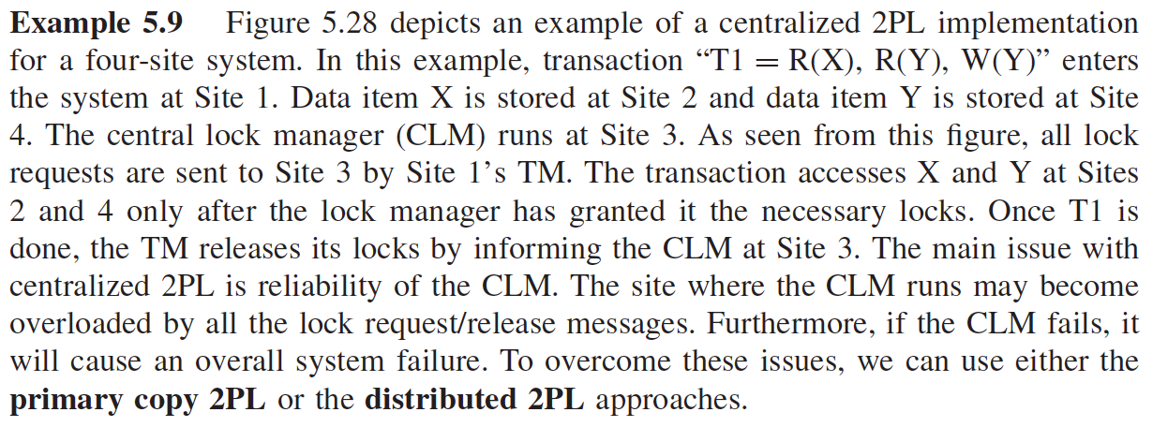
Two-Phase Locking in Distributed Systems
Si esta “liberación de bloqueo” es la primera de una TM particular, el CLM también toma nota de que la TM correspondiente ha ingresado en la segunda fase de 2PL. Esto se hace para garantizar que la TM no se comporte mal, que no solicite más bloqueos después de este punto.

Slide 116
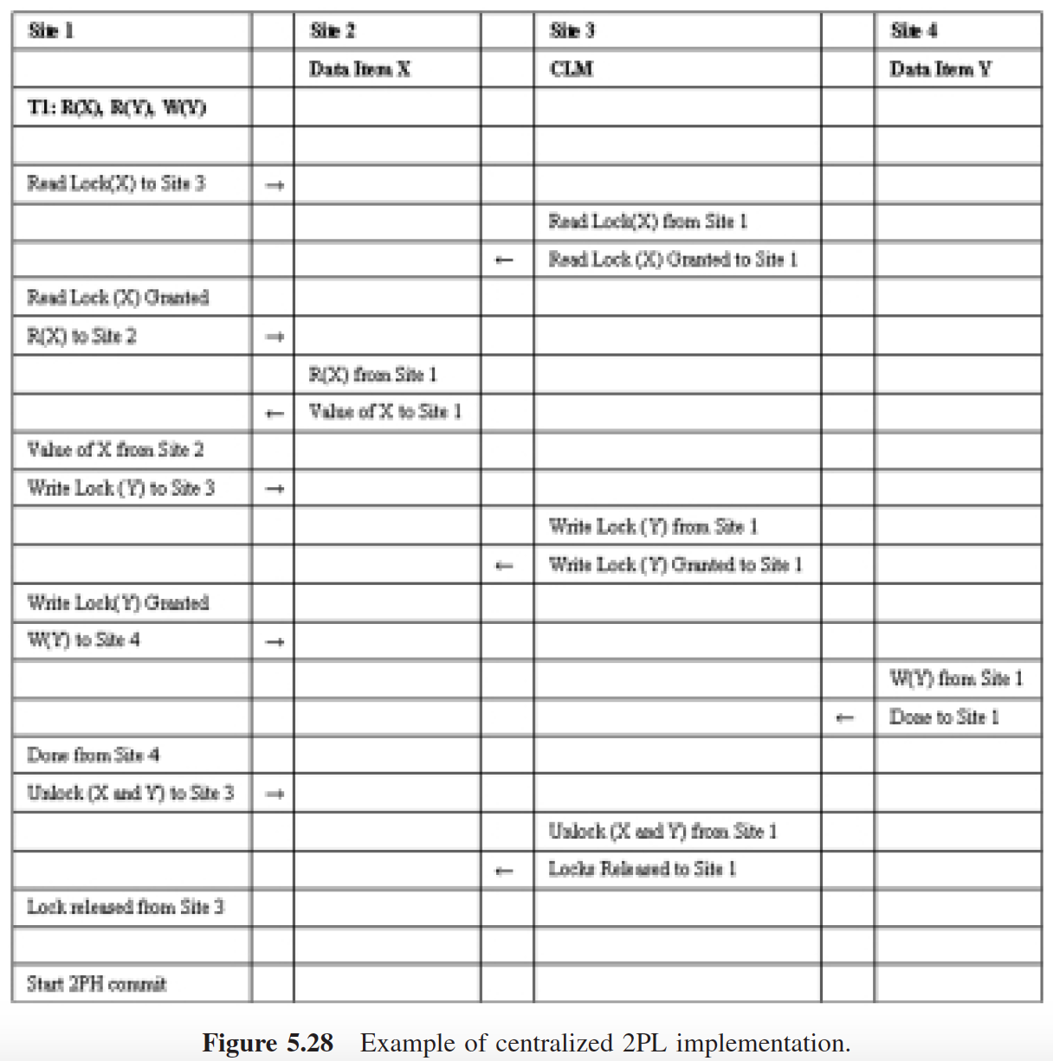
Two-Phase Locking in Distributed Systems

Slide 117
Two-Phase Locking in Distributed Systems
Copia primaria 2PL
En esta alternativa, una serie de sitios son designados como centros de control. Cada uno de estos sitios tiene la responsabilidad de gestionar una serie de bloqueos. Por ejemplo, un sitio puede tener la responsabilidad de bloquear filas en la tabla de EMP, mientras que otro sitio administra los bloqueos para filas en la tabla DEPT.
Obviamente, todos los sitios saben cómo se distribuyen y / o replican EMP y DEPT; cada sitio sabe qué sitio controla EMP y qué sitio controla DEPT. Como tal, cuando una TM necesita bloquear el EMP, dirige sus solicitudes de bloqueo al sitio principal responsable del bloqueo de EMP y hace lo mismo con DEPT cuando necesita bloquearlo.
Más allá de esta diferencia en la distribución de control, la copia primaria 2PL es básicamente la misma que la implementación centralizada de 2PL. De manera similar a la implementación centralizada de 2PL, si hay varias copias de las tablas EMP y DEPT, el TM solicitante decide qué copia leer y se asegura de que todas las copias se escriban en el caso de cualquier operación de escritura.

Slide 118
Two-Phase Locking in Distributed Systems
2PL distribuida
El 2PL distribuido requiere que cada administrador de bloqueo (LM, lock manager) administre los elementos de datos almacenados en su sitio local.
El lugar donde reside el administrador de bloqueos depende de la distribución y / o la replicación de los datos.
Hay tres alternativas:
1. La base de datos distribuida no mantiene elementos de datos replicados. En este caso, el sitio donde reside la única copia del elemento de datos actúa como el administrador de bloqueo del elemento.
2. Todos los elementos de datos se replican. En este caso, uno de los sitios se elige como administrador de bloqueo para cada elemento de datos. Si la responsabilidad de administrar los bloqueos para todos los elementos se asigna a un sitio, el enfoque se reduce a la implementación centralizada de 2PL.

Slide 119
Two-Phase Locking in Distributed Systems
3. Finalmente, algunos de los elementos de datos en el sistema pueden ser replicados mientras que otros no lo están. Para los elementos de datos que no se replican, el sitio donde reside el elemento de datos actúa como el administrador de bloqueo para ese elemento. Para los elementos de datos replicados, se elige un sitio como administrador de bloqueo para cada elemento. Es responsabilidad del TM adquirir el bloqueo del administrador de bloqueo de cada elemento de datos. El TM también es responsable de garantizar que las actualizaciones de un elemento de datos se reflejen en todos los sitios donde reside ese elemento de datos.
Una vez que se elige el LM para cada elemento, el enfoque para aplicar el control de concurrencia distribuido es el mismo para las tres alternativas de distribución mencionadas anteriormente.

Slide 120
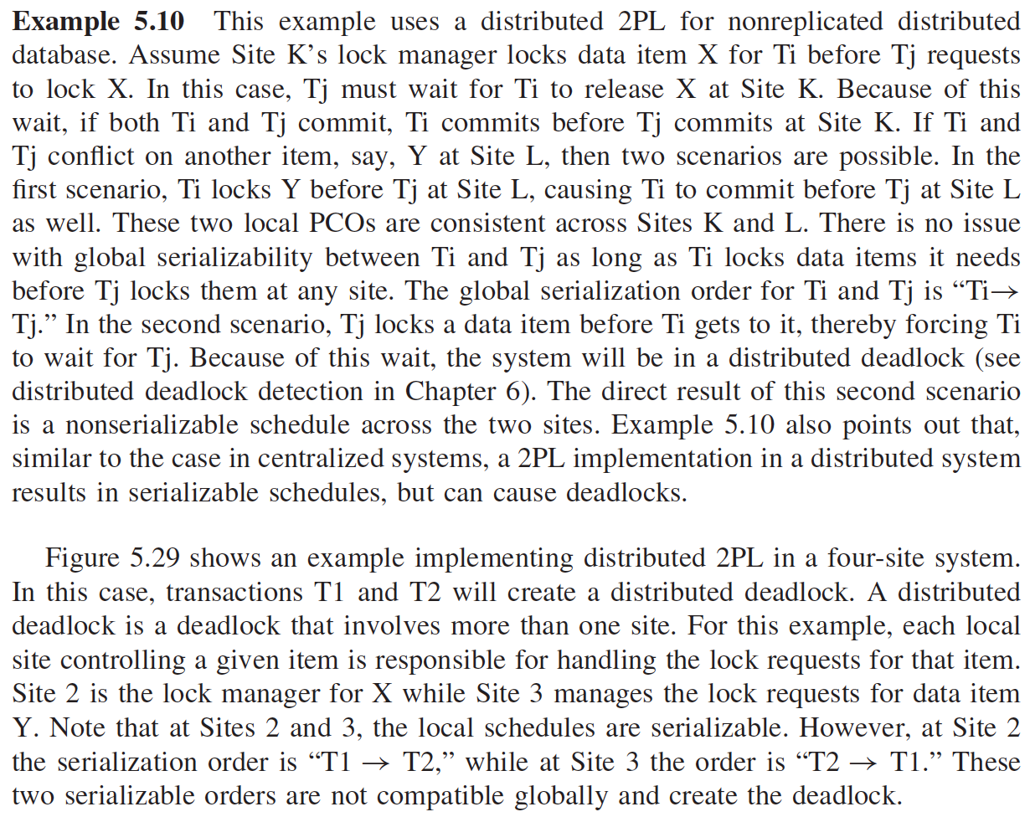

Slide 121
